Slide 1

Сабақтың тақырыбы:
WEB-бетке сурет қою
10-сынып

Slide 2
Сабақтың мақсаты:
HTML тілінің графикалық мүмкіндіктерін қолданып, веб-бет жобасын безендіре алу
Бағалау критерийлері:
Web-бетке суретті қою;
Сурет қою тегінің атрибуттары жұмысын білу;
Суреті бар фонды жасай алу.

Slide 3

Түйін сөз:
Қазақ тілінде | Ағылшын тілінде
Сурет | Image

Slide 4
Web-беттегі графика
Суреттiк бейнелер web-беттерді әшекейлеп безендiру кезiнде маңызды рөл атқарады. Суреттер HTML құжаттарынан бөлек орналасқан жеке бумаларда сақталады, алайда олар браузер арқылы web-беттердің iшiнде бейнеленедi.
Web-бетке сурет қою
Бетке сурет қою үшін <img> дара тегі қолданылады. Ол BODY элементінің кез-келген жерінде орналасуы мүмкін. Стандартты сурет форматтары GIF, PNG және JPEG болып табылады:
JPEG – фотосуреттерді немесе мәтіні жоқ сұр реңктегі суреттерді сақтау үшін қолданылады;
GIF – анимация үшін қолданылады;
PNG – қалған суреттерге арналған формат (иконкалар, батырмалар және т.б.)
Бірақ бұл тег міндетті түрде src, alt атрибуттарымен қатар қолданылады. Бұл тегтің бірінші, ең маңызды атрибуты – src атрибуты болып табылады. (ағылшын тіліндегі source – дереккөзі сөзінің қысқартуы). Бұл атрибут сурет файлының орналасқан жерін көрсетеді.
HTML бетке суретті қою коды мына түрде болады:
<img src=“foto.jpg”>

Slide 5
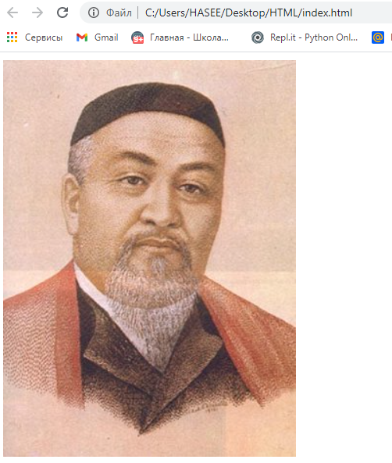
<html>
<head>
<title> Abai </title>
</head>
<body>
<img src="Abay.jpg">
</body>
</html>
Ескерту!
Графикалық файлдар HTML файлының орналасқан бумасында болуы тиіс екендігін естен шығармау керек.

Slide 6
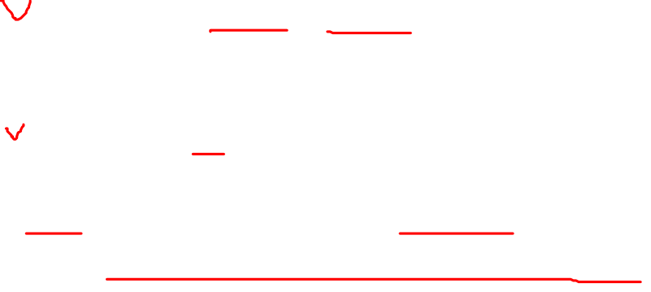
Сурет файлының адресін көрсетудің кейбір мысалдарын қарастырайық:
<img src=“myfoto/foto.jpg”> - мұндай жазба біздің html құжатымыз орналасқан директорияда foto.jpg файлы орналасқан myfoto бумасының бар екенін білдіреді.
<img src=“../foto.jpg”> - фотосурет құжаттан бір деңгей жоғары орналасқан.
src атрибутына суреттің url-адресін қоюға болады:
<img src=“http://www.site.kz/foto/foto.jpg”>
Ескерту!
Сайттарға жүктелетін графикалық файлдар JPEG, GIF, PNG, BMP және SVG форматында болуы керек.
Егер суреттің ені мен биіктігіне қатысты нақты шектеу қойылмаса, сурет бастапқы өлшемінде қалады.
Егер сыртқы дерек көздерінен алынған суретті қолданатын болсаңыз, онда олардың авторлық құқықпен қорғалған болуы мүмкін екенін ұмытпаңыздар! Сонымен қатар оны пайдаланған күннің өзінде автор оны өшіріп немесе өзгертіп тастауы мүмкін.

Slide 7
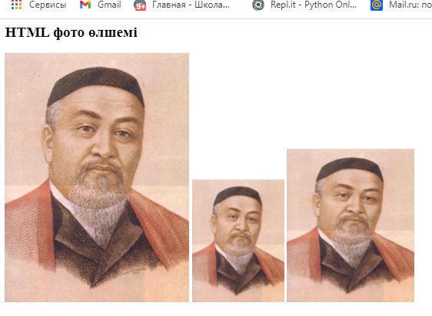
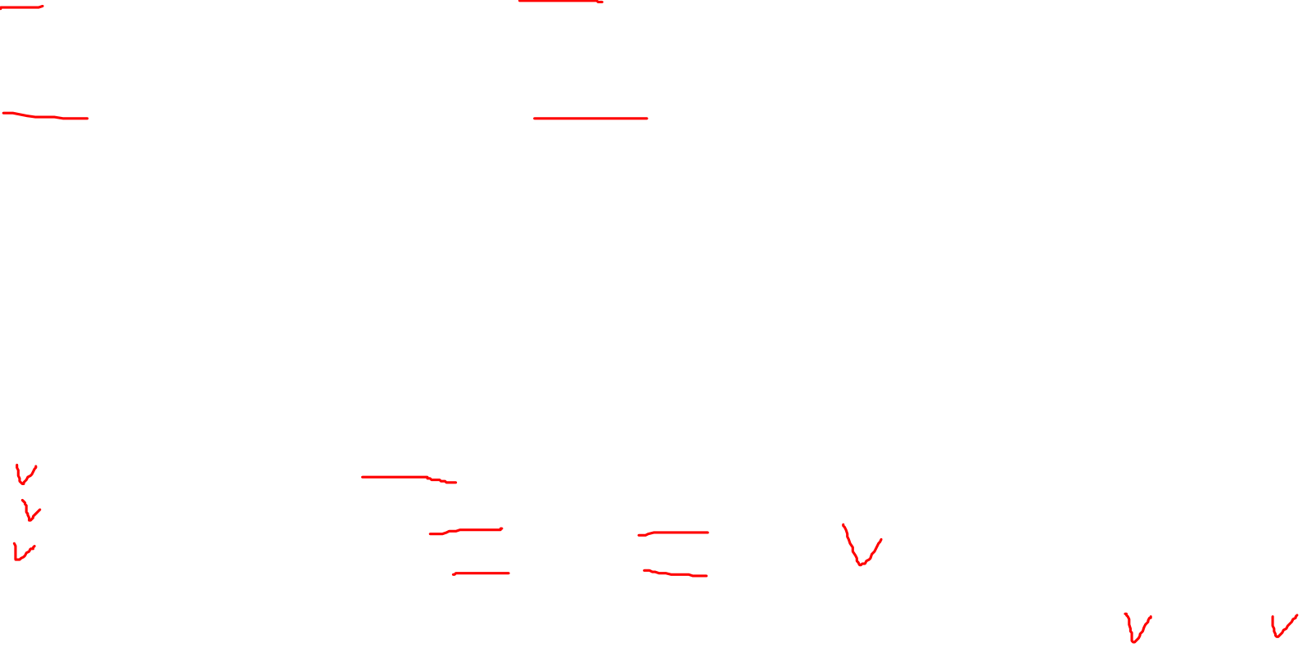
Height, width атрибуттары
Сурет атрибуттары | Форматы | Сипаттамасы
height | <img src=“foto.jpg” height=“110”> | Браузер терезесінің ішіндегі суреттің биіктігін (тігінен өлшемін) пиксельмен немесе процентпен береді
width | <img src=“foto.jpg” width=“200”> | Браузер терезесінің ішіндегі суреттің енін (көлденеңінен өлшемін) пиксельмен немесе процентпен береді
<html>
<head>
<title> Abai </title>
</head>
<body>
<h2> HTML фото өлшемі</h2>
<img src="Abay.jpg">
<img src="Abay.jpg" width="150" height="200">
<img src="Abay.jpg" width="20%" height="40%">
</body>
</html>

Slide 8
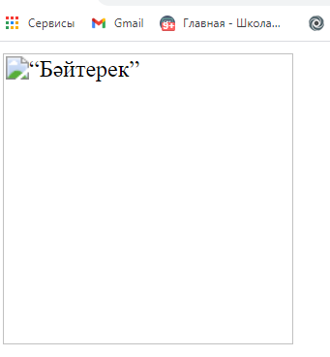
Alt атрибуты
Alt атрибуты сипаттама беру атрибуты деп аталады. Alt атрибутынан соң қолданылатын жол аңдатпа жол болып, ол меңзерді суретке алып барғанда пайда болады. Кей жағдайда қойылған сурет web-бетте көрінбей қалса, суреттің не туралы екенін көрсетіп тұратын жазу шығып тұрады.
<html>
<head>
<title> foto </title>
</head>
<body>
<img src=“Baiterek.jpg" alt=“Бәйтерек” width="150" height="200">
</body>
</html>

Slide 9
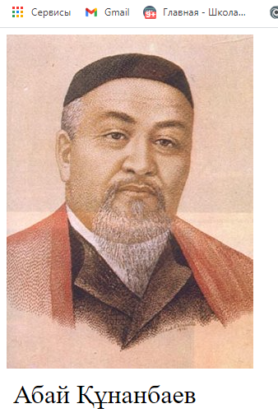
<html>
<head>
<title> Abai </title>
</head>
<body>
<img src="Abay.jpg">
<pre><font face="times new roman" size=6> Абай Құнанбаев
</body>
</html>

Slide 10
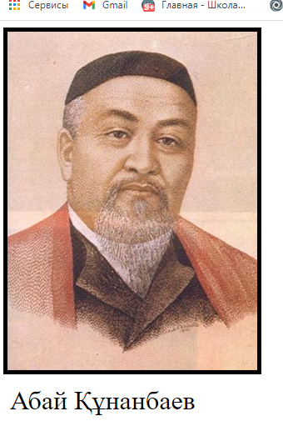
Border атрибуты
Border - суреттің жақтауын, ернеуін белгілеп, оның қалыңдығын пиксельмен есептейтін атрибут. Мысалы: <img src="foto.jpg" border="5">
<html>
<head>
<title> Abai </title>
</head>
<body>
<img src="Abay.jpg" border="5">
<pre><font face="times new romsn" size=6> Абай Құнанбаев
</body>
</html>

Slide 11
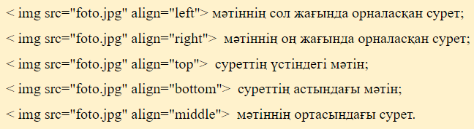
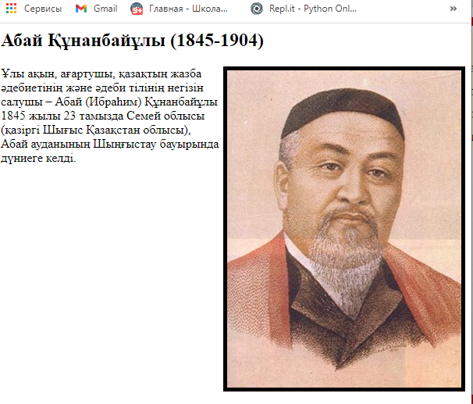
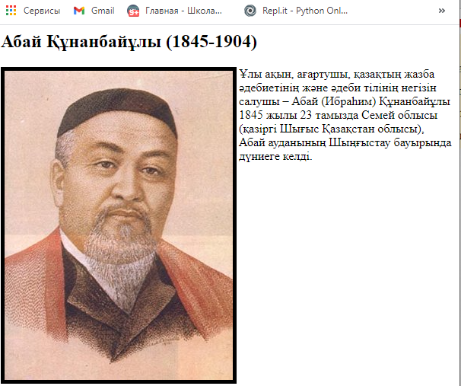
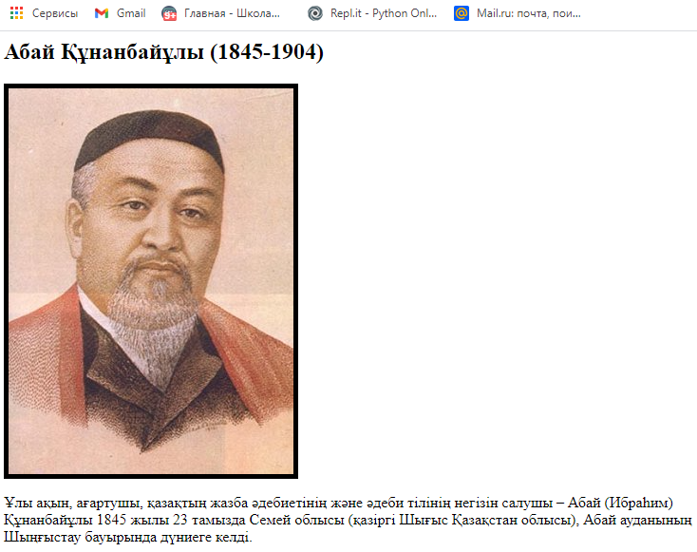

Сурет пен мәтіннің орналасуы
<html>
<head>
<title> Abai </title>
</head>
<body>
<h2> Абай Құнанбайұлы (1845-1904)</h2>
< img src="Abay.jpg" border="5" align="right">
<p>Ұлы ақын, ағартушы, қазақтың жазба әдебиетінің және әдеби
тілінің негізін салушы – Абай (Ибраһим) Құнанбайұлы 1845 жылы
23 тамызда Семей облысы (қазіргі Шығыс Қазақстан облысы),
Абай ауданының Шыңғыстау бауырында дүниеге келді.</p>
</body>
</html>

Slide 12
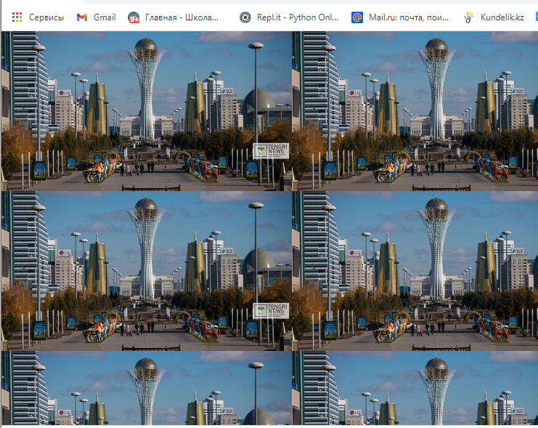
Фонға сурет қою
Web-бетте фонға сурет қою үшін Body тегінің Background атрибутына сол суретке баратын жол жазылады. Background сөзінің аудармасы фон дегенді білдіреді.
<html>
<head>
<title> Abai </title>
</head>
<body background="astana.jpg">
</body>
</html>

Slide 13
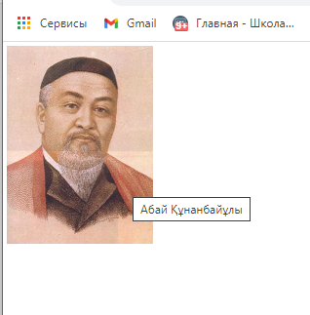
Title атрибуты
Title - суретке меңзерді жақындатқанда пайда болатын код.
Мысалы: <img src="Abay.jpg" title="Абай Құнанбайұлы">
<html>
<head>
<title> Abai </title>
</head>
<body>
<img src="Abay.jpg" title="Абай Құнанбайұлы">
</body>
</html>

Slide 14
Hspace және vspace атрибуттары
Hspace=“…” – бүйір шегіністерін құрады (сол жақтан және оң жақтан)
Vspace=“...” – жоғарғы және төменгі шегіністерді құрады.
Мысалы: <img src="Abay.jpg" align=“left” > vspace=“5” hspace=“20”> Абай Құнанбайұлы</p>
<html>
<head>
<title> Abai </title>
</head>
<body>
<img src="Abay.jpg" align=“left” > vspace=“5” hspace=“20”> Абай Құнанбайұлы</p>
</body>
</html>

Slide 15
1-тапсырма. Сәйкестендіріңіздер.
width=“…”
Суреттердің айналасында қара жиек құруға болады
border=“…”
HTML бетінің басқа элементтеріне қатысты суреттің туралау режимін анықтайды
align=“…”
Суретке меңзерді жақындатқанда пайда болатын код
alt=“…”
Суреттің ені пиксель немесе пайызбен берілген
title=“…”
Альтернативті мәтінді шығарады
height=“…”
Суреттің биіктігі пиксель немесе пайызбен берілген

Slide 16
1-тапсырма жауабы
width=“…”
Суреттердің айналасында қара жиек құруға болады
border=“…”
HTML бетінің басқа элементтеріне қатысты суреттің туралау режимін анықтайды
align=“…”
Суретке меңзерді жақындатқанда пайда болатын код
alt=“…”
Суреттің ені пиксель немесе пайызбен берілген
title=“…”
Альтернативті мәтінді шығарады
height=“…”
Суреттің биіктігі пиксель немесе пайызбен берілген

Slide 17
2-тапсырма.
HTML кодындағы сурет тұратын орынды “smiley.jpg” деп көрсетудің орнына, “face_smiley.jpg” деп көрсетіп, қате жіберген.
<html>
<head>
<title> Фото </title>
</head>
<body>
<p><img src=“face_smiley.jpg">
</body>
</html>
Қатені қай кодпен түзеуге болатынын тап
<p><img alt=“smiley.jpg”></p>
<title> Фото smiley.jpg</title>
<p><img scr=“smiley.jpg”></p>
<p><img src=“smiley.jpg”></p>
<p><img src=“*.jpg”></p>

Slide 18
2-тапсырма жауабы
HTML кодындағы сурет тұратын орынды “smiley.jpg” деп көрсетудің орнына, “face_smiley.jpg” деп көрсетіп, қате жіберген.
<html>
<head>
<title> Фото </title>
</head>
<body>
<p><img src=“face_smiley.jpg">
</body>
</html>
Қатені қай кодпен түзеуге болатынын тап
<p><img alt=“smiley.jpg”></p>
<title> Фото smiley.jpg</title>
<p><img src=“smiley.jpg”></p>
<p><img scr=“smiley.jpg”></p>
<p><img src=“*.jpg”></p>

Slide 19
3-тапсырма
Суреттің мәтіннің сол немесе оң жағына туралайтын HTML кодтарын көрсет. (Дұрыс жауап саны: 2)
<img src=“foto.jpg” vspace=“15”>
<img src=“foto.jpg” border=“5”>
<img src=“foto.jpg” vspace=“25”>
<img src=“foto.jpg” aligm=“left”>
<img src=“foto.jpg” align=“right”>

Slide 20
3-тапсырма жауабы
Суреттің мәтіннің сол немесе оң жағына туралайтын HTML кодтарын көрсет. (Дұрыс жауап саны: 2)
<img src=“foto.jpg” vspace=“15”>
<img src=“foto.jpg” border=“5”>
<img src=“foto.jpg” vspace=“25”>
<img src=“foto.jpg” aligm=“left”>
<img src=“foto.jpg” align=“right”>

Slide 21
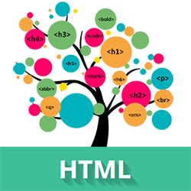
Бүгінгі сабақта:
Web-бетке суретті қоюды;
Сурет қою тегінің атрибуттары жұмысын;
Суреті бар фонды жасай алуды үйрендік.

Slide 22

Қосымша тапсырма
Қазақстанның тарихи ескерткіштері жайлы мәтін және суреттермен бейнеленген weб-бет құрыңдар.

